Slide 1
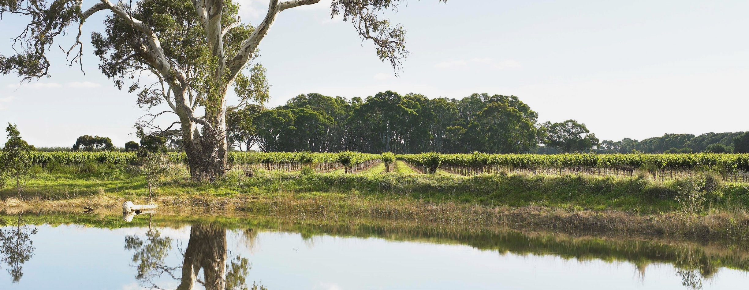
LANGHORNE CREEK
Notes:
Tại bán đảo Fleurieu thơ mộng ở bang Nam Úc, Langhorne Creek chính là nơi sản sinh những loại vang đỏ hảo hạng nhất nước Úc.
Vui lòng xem các nội dung ghi chú để biết thêm thông tin ở mỗi trang trình chiếu và các câu hỏi gợi ý thảo luận. Để tải về các chủ đề và tài liệu, bao gồm các bài thuyết trình khác, vui lòng truy cập www.australianwinediscovered.com

Slide 2


Được chế tác từ những trái nho được trồng dưới những vùng khí hậu rộng lớn và đa dạng, trên những vùng đất được hình thành hàng triệu năm, mỗi ly rượu vang Úc đều kể một câu chuyện.
Giống như những người đi trước, những người trồng trọt và sản xuất hiện đại của chúng ta tiếp tục đam mê, kiên cường và sáng tạo; không ngừng thúc đẩy để khám phá những cách mới để hoàn thiện các kỹ thuật cũ. Cộng đồng của chúng ta được kết nối bởi sự tôn trọng lẫn nhau và tình yêu chung đối với việc tạo ra loại rượu vang đặc biệt, đồng thời bảo vệ những kỳ quan thiên nhiên cho các thế hệ tương lai thưởng thức. Áp dụng tư duy hiện đại vào vùng đất cổ xưa của chúng ta, chúng tôi rất coi trọng những thử nghiệm vui tươi.
Vì vậy, nếu bạn đang tìm kiếm hương vị của cuộc phiêu lưu, hãy để rượu vang Úc là kim chỉ nam của bạn. Bởi vì trong mỗi chai rượu vang Úc, bạn sẽ trải nghiệm những kỳ quan của nước Úc – một lời nhắc nhở về cuộc phiêu lưu và sự đa dạng định hình văn hóa và đất nước của chúng ta.

Slide 3
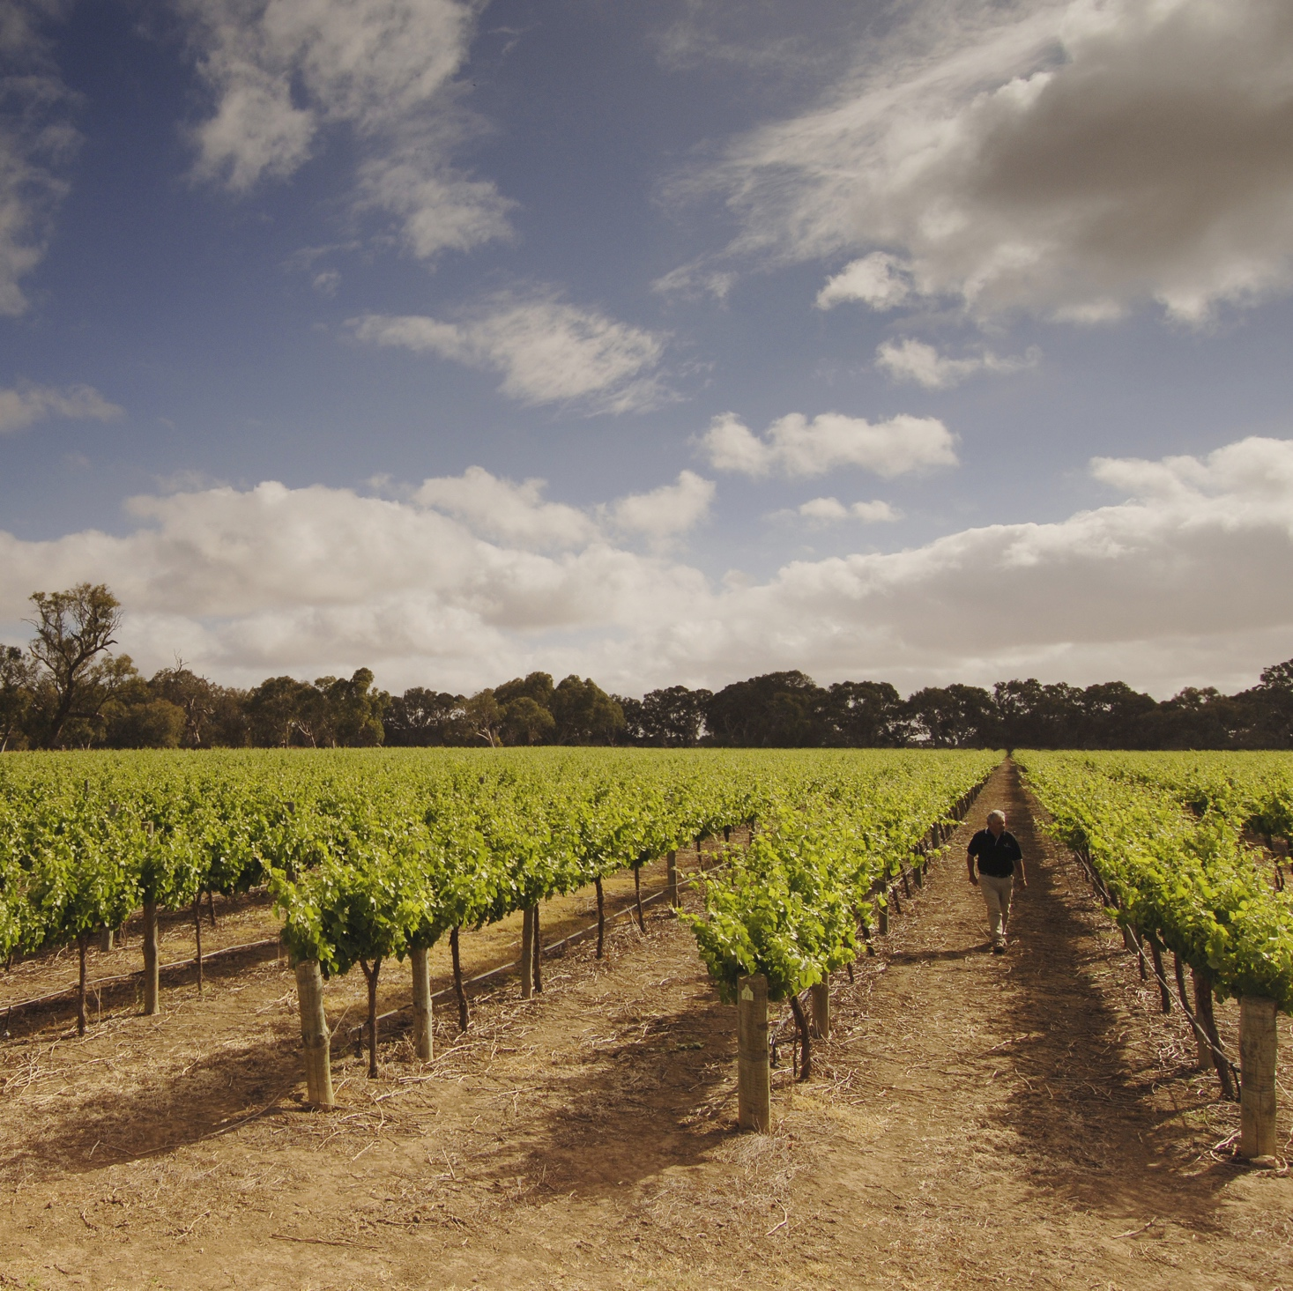
LANGHORNE CREEK
NGƯỜI HÙNG RƯỢU KHIÊM TỐN
Langhorne Creek là một vùng rượu vang cần mẫn với bề dày lịch sử sản xuất nho chất lượng và rượu vang đỏ cao cấp.
Nơi đây tự hào sở hữu những nhà trồng nho đã qua sáu thế hệ cùng những vườn nho cổ thụ.
Với khí hậu ôn đới ven biển và thổ nhưỡng màu mỡ.
Vùng tập trung chủ yếu vào các giống Shiraz, Cabernet Sauvignon và Malbec.
Ngày càng có nhiều nhà sản xuất boutique đang khéo léo kết hợp giữa phong cách truyền thống và những sáng tạo hiện đại.
Tín dụng: FPT/Adam Bruzzone
Notes:
Đây sẽ là thời điểm thích hợp để mời mọi người thưởng thức hương vị rượu vang truyền thống của vùng Langhorne Creek. Tiệc thử rượu chính thức sẽ diễn ra vào cuối chương trình.
Tuy cái tên Langhorne Creek còn mới mẻ, rất nhiều người đã vô tình thưởng thức rượu vang làm từ nho trồng tại đây. Suốt nhiều thập kỷ, đây là vùng sản xuất một lượng lớn trái cây chất lượng cao cho các công ty rượu vang lớn và các thương hiệu nổi tiếng. Ngày nay, Langhorne Creek càng được chú ý khi có nhiều nhà sản xuất nhỏ sản xuất những dòng rượu vang tuyệt vời từ những cây nho lâu năm cũng như các loại rượu cổ điển và sáng tạo.

Slide 4
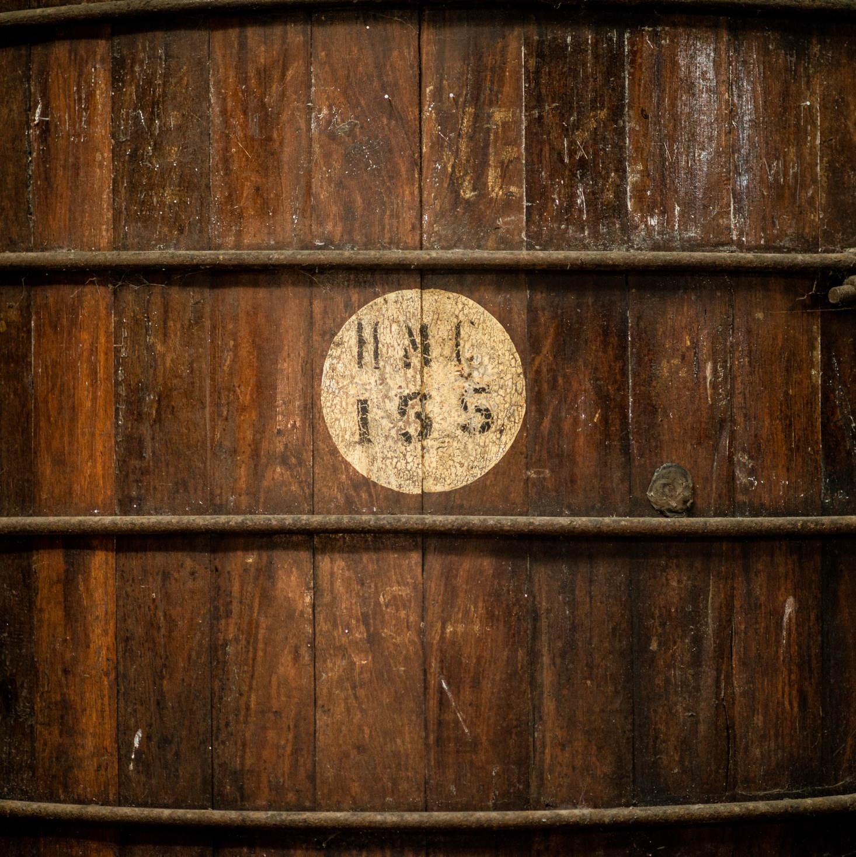
HÔM NAY CHÚNG TA SẼ ĐỀ CẬP
Lịch sử của Langhorne Creek
Địa lý, khí hậu và đất
Trồng nho
Sản xuất rượu vang
Các giống nổi bật

Slide 5
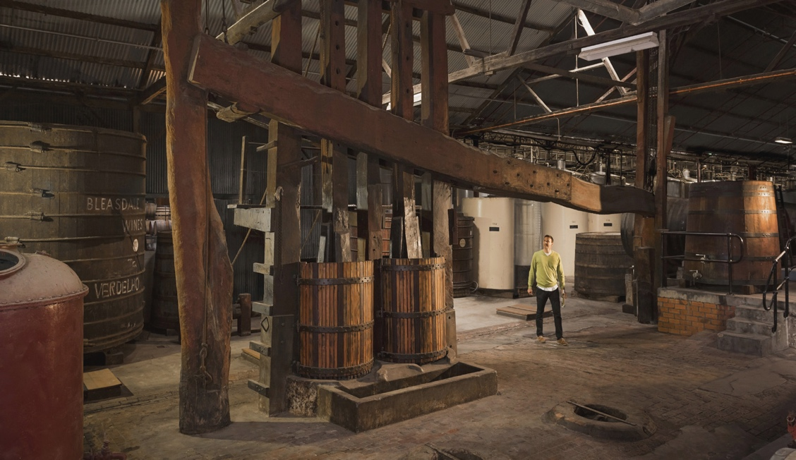
1860
LỊCH SỬ CỦA LANGHORNE CREEK
DI SẢN, TRUYỀN THỐNG VÀ MỘT NÉT HIỆN ĐẠI
1891
1961
1962
Frank Potts trồng vườn nho đầu tiên, bao gồm Shiraz và Verdelho, và xây dựng nhà máy rượu Bleasdale.
Arthur Formby thành lập Vườn nho Metala, trồng Shiraz và Cabernet Sauvignon.
Bleasdale cho ra đời loại rượu vang để bàn đầu tiên của mình, đó là Malbec.
Stonyfell ‘Metala’ Cabernet Shiraz năm 1961 đã giành được giải Jimmy Watson Trophy ở lần tổ chức đầu tiên.
Notes:
– Langhorne Creek là quê hương của một số cây nho lâu đời nhất trên thế giới, và nó vẫn còn tồn tại và dùng để sản xuất, bao gồm Shiraz và Verdelho tại nhà rượu Bleasdale, Cabernet Sauvignon và Shiraz tại Metala: Brothers in Arms.
+ CHƯƠNG TRÌNH BỔ SUNG: Tìm hiểu thêm về cây nho lâu năm ở Úc tại www.australianwinediscovered.com

Slide 6
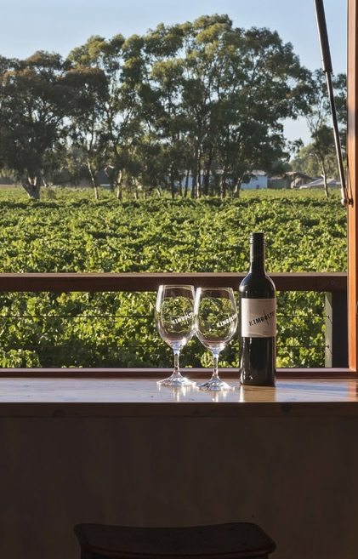
1995
Hôm nay
Những người trồng nho thành lập Công ty Nước Langhorne Creek và phát triển một đường ống dẫn nước cộng đồng.
Orlando Wyndham Group đầu tư hàng triệu đô la vào một vườn nho cho thương hiệu Jacob's Creek. Khu vực này phát triển mạnh mẽ.
Langhorne Creek là một trong những vùng rượu vang quan trọng nhất của Úc. Cảm giác “boutique” ngày càng đậm nét, khi các nhà làm rượu đang tỉ mỉ tạo nên đa dạng các loại rượu vang và phong cách riêng biệt.
1967
2013
Wolf Blass làm những loại rượu vang đầu tiên của mình với nho từ
Langhorne Creek. Vào những năm 1970, ông đã giành được ba giải Jimmy Watson Trophy liên tiếp.
Ấn bản thứ 7 của The World Atlas of Wine tuyên bố “Langhorne Creek, có thể lập luận, là bí mật lớn của rượu vang Nam Úc”.
Notes:
CÂU HỎI GỢI Ý THẢO LUẬN:
– Lịch sử vùng rượu lâu đời tại Langhorne Creek có ý nghĩa như thế nào đối với nghề trồng nho và làm rượu hiện nay? Có sự khác biệt gì so với vùng rượu vang trẻ hơn?
– Trước đây, Langhorne Creek từng là nhà máy cho các thương hiệu rượu vang tên tuổi ngoài vùng. Điều này đã định hình cộng đồng rượu vang như thế nào? Kinh nghiệm quá khứ này mang lại lợi ích gì?

Slide 7
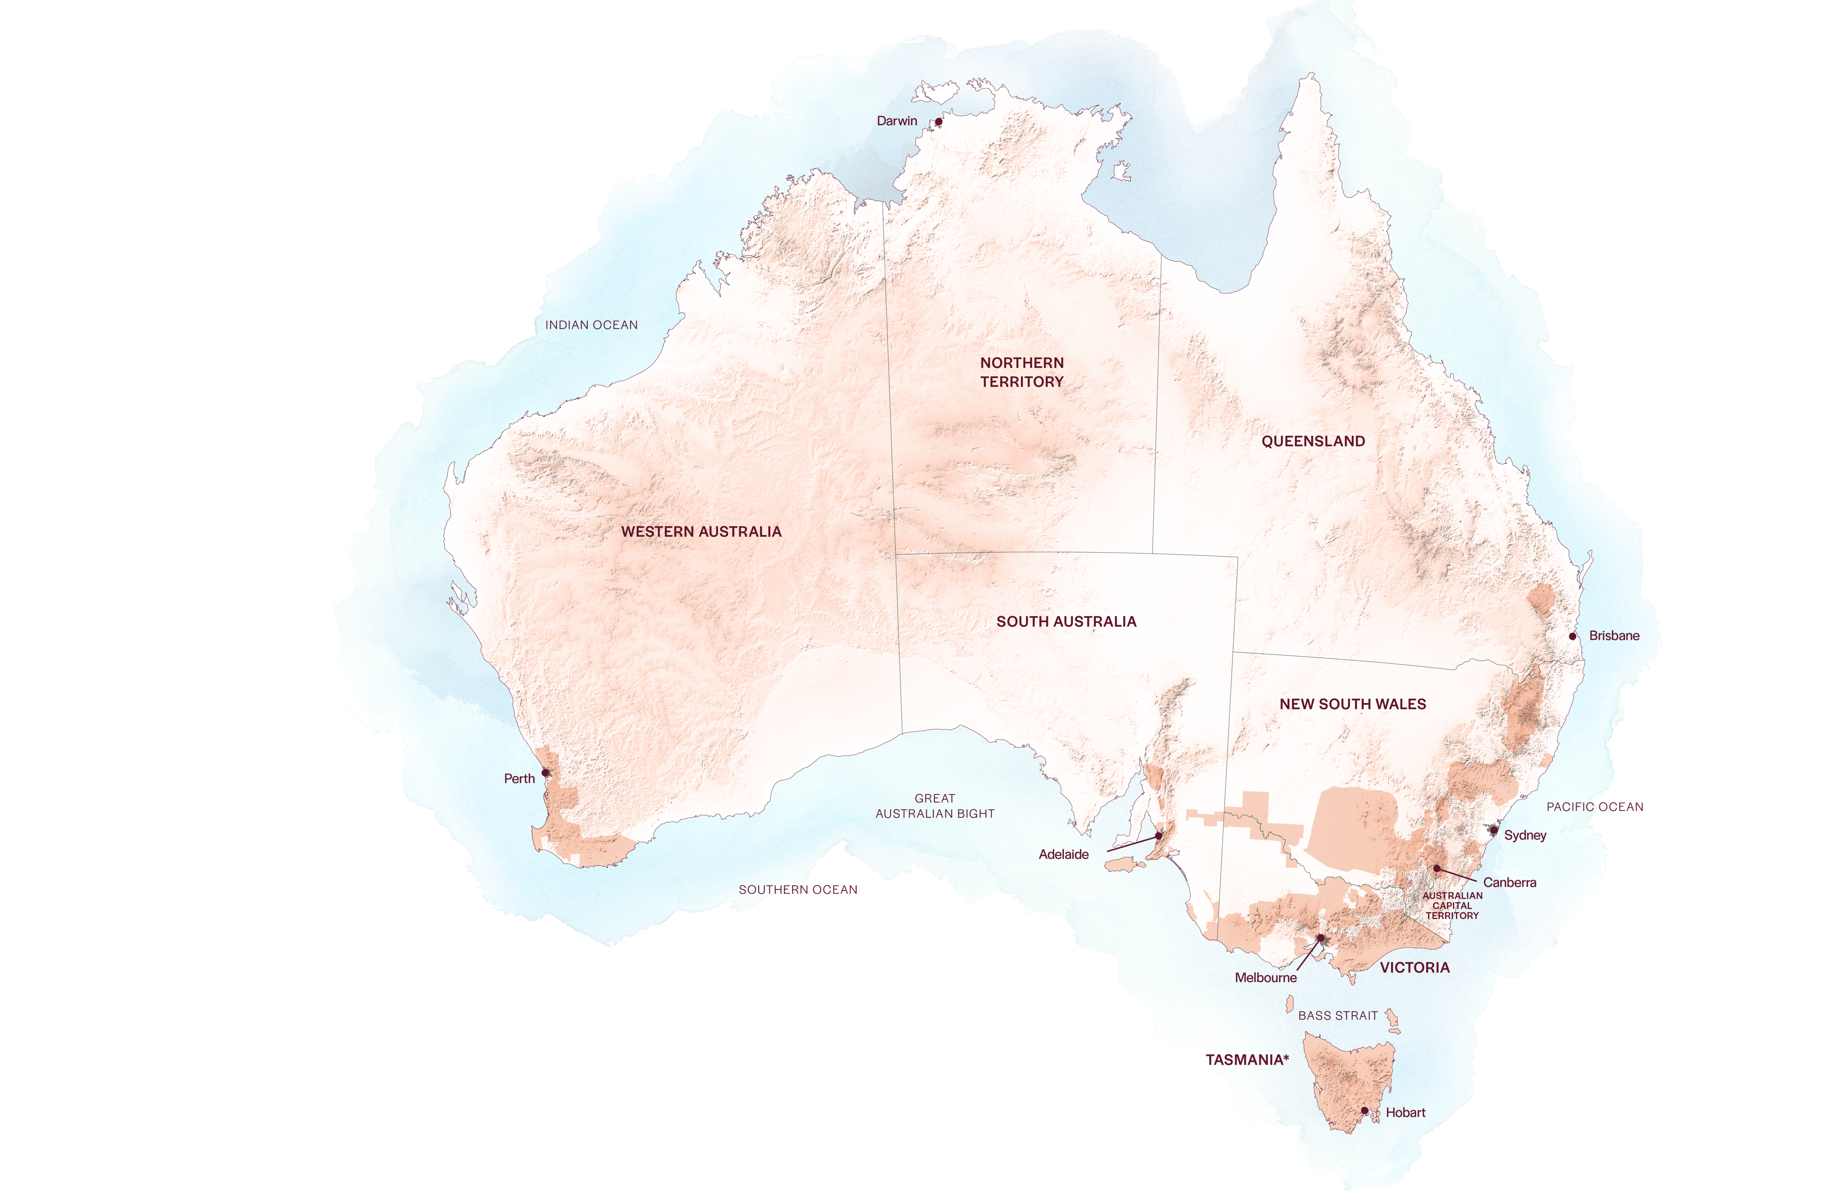
ÚC
LANGHORNE CREEK

Slide 8

NAM ÚC
LANGHORNE CREEK
Notes:
Tọa lạc ở mảnh đất yên bình của Bán đảo Fleurieu thuộc Nam Úc, Langhorne Creek là một vùng rượu vang bằng phẳng, đẹp như tranh vẽ với những vườn nho xinh đẹp, trang trại do gia đình quản lý và những cây bạch đàn trắng lâu đời. Cách thành phố Adelaide khoảng 70 km về phía đông nam, nơi đây nằm trên vùng đồng bằng ngập nước tự nhiên cổ xưa giữa sông Bremer và sông Angas, ở phía đông nam bờ hồ Alexandrina.

Slide 9
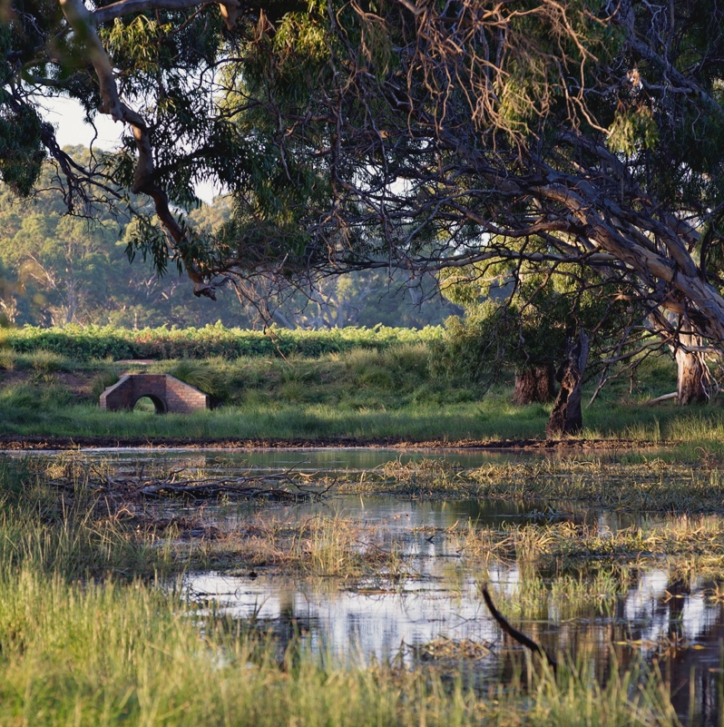
ĐỊA LÝ, KHÍ HẬU VÀ ĐẤT
ĐỒNG BẰNG CỔ XƯA BÊN BỜ NƯỚC
Trên bán đảo Fleurieu, cách Adelaide khoảng 70km
Một vùng đất bằng phẳng, đẹp như tranh vẽ với những vườn nho gọn gàng và những cây bạch đàn cổ thụ đỏ
Tọa lạc trên một vùng đồng bằng ngập lụt tự nhiên có từ thời cổ xưa.
Khí hậu ôn hòa chịu ảnh hưởng bởi Hồ Alexandrina và Nam Đại Dương
Notes:
– Khí hậu ôn hòa chịu ảnh hưởng mạnh mẽ của Hồ Alexandrina rộng 600 kilômét vuông (232mi²) (diện tích gấp ba lần Cảng Sydney). Gió nam trên bờ - được gọi là ‘Lake Doctor' - thổi trực tiếp từ Nam Đại Dương lạnh giá qua hồ. Luồng gió này khiến nhiệt độ giảm hơn 10°C (50°F) vào buổi chiều mùa hè, đồng thời có tác dụng giữ cho vùng tương đối an toàn khỏi dịch bệnh và sương giá.
– Ở phía bắc và phía tây, vùng Đồi Adelaide giáp ranh tạo ra bóng mưa, đồng thời cung cấp nước cho các con sông dùng để tưới tiêu vào mùa đông.

Slide 10
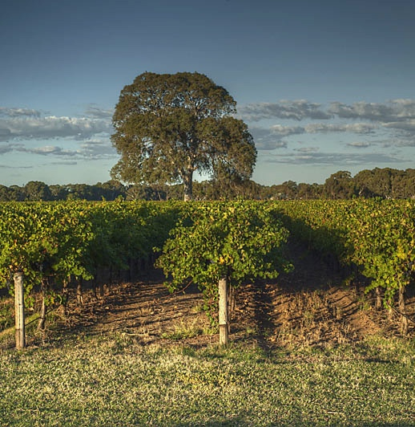
KHÍ HẬU
ĐỘ CAO
ÔN HÒA VEN BIỂN
RẤT CAO
1000m +
(>3.280ft +)
CAO
750–999m
(2.460–3.279ft)
VỚI ẢNH HƯỞNG ĐỊA TRUNG HẢI
LANGHORNE CREEK
10–50M (33–164FT)
TRUNG BÌNH
500–749m
(1.640–2.459ft)
THẤP
0–499m
(0–1.639ft)
Notes:
- Nhiệt độ trung bình tháng 1: 21.5°C (70.7°F).
- Lượng mưa vào mùa sinh trưởng: 169mm (6.6in).

Slide 11
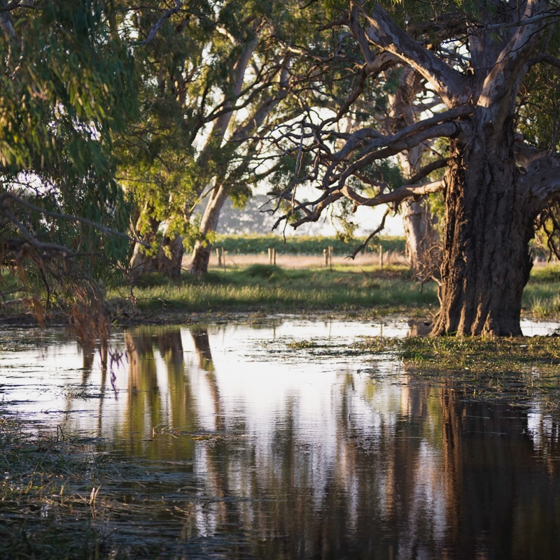
ĐẤT
Đất phù sa dọc theo các con sông là đất sâu, tơi xốp, màu nâu, sẫm hoặc đỏ và tạo ra những loại rượu vang đậm đà hơn nhưng tròn trịa và mềm mại hơn. Xa các con sông, đất chủ yếu là cát trên đất sét, tạo ra những loại rượu vang có cấu trúc và đậm đà hơn.
Notes:
Dù đất đai bằng phẳng, đồng bằng phù sa của Langhorne Creek có một số loại đất nổi bật, tạo nên sự đa dạng và thú vị cho vùng.
CÂU HỎI GỢI Ý THẢO LUẬN:
– Tại sao các vùng nước xung quanh rất quan trọng? Chúng ảnh hưởng đến phong cách rượu vang như thế nào?
– Cảnh quan đồng bằng có ý nghĩa gì đối với nghề trồng nho và phong cách rượu vang của vùng?

Slide 12
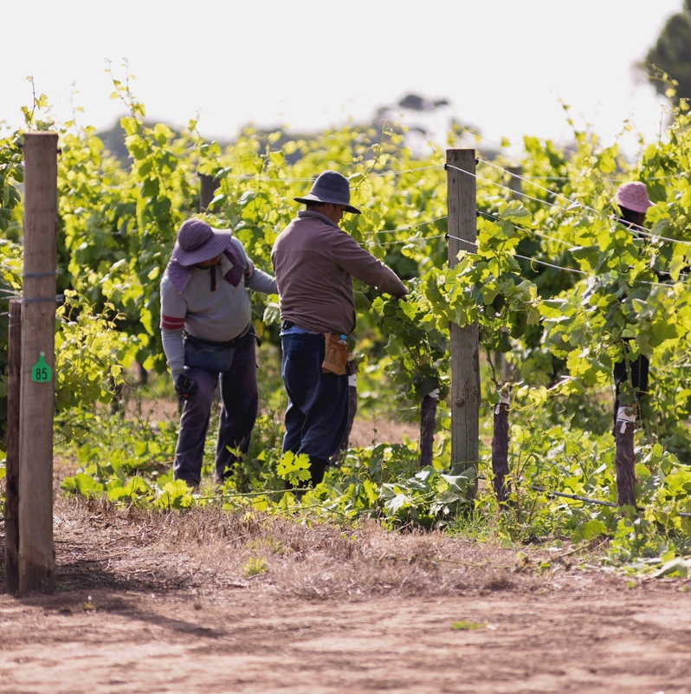
TRỒNG NHO VÀ SẢN XUẤT RƯỢU VANG
TRỒNG NHO Ở LANGHORNE CREEK
Lịch sử gửi trái cây cho các công ty bên ngoài khu vực; xu hướng gần đây là giữ lại nho
Các gia đình trồng nho thế hệ thứ sáu
Quản lý vườn nho đơn giản hơn so với các vùng khác
Một số vườn nho sử dụng nước lũ tự nhiên để tưới tiêu
Thu hoạch: đầu tháng Hai đến cuối tháng Tư
Notes:
– Nguy cơ dịch bệnh thấp, đất đai bằng phẳng dễ dàng kiểm soát, khí hậu ôn hòa và nguồn cung cấp nước đầy đủ khiến Langhorne Creek trở thành vùng trồng nho lý tưởng, việc quản lý vườn nho dễ dàng hơn nhiều vùng khác. Những cơn gió mát vào buổi chiều giúp giảm độ ẩm tương đối trong tán cây, giảm tỷ lệ mắc bệnh và giảm nhu cầu phun thuốc diệt nấm. Đất đai màu mỡ và rất giàu chất dinh dưỡng, thúc đẩy cây nho phát triển, tán cây rộng rãi và mật độ cây trồng. Cây nho được kiểm soát thông qua nhiều kỹ thuật quản lý tán cây bao gồm thiết kế lưới mắt cáo, cắt tỉa và quản lý tưới tiêu.
– Langhorne Creek là vùng duy nhất ở Úc sử dụng nước lũ tự nhiên để tưới tiêu. Vì phần lớn vùng này là đồng bằng nên nhận lũ lụt vào mùa đông. Có hệ thống cống và kênh giữ nước cho đến khi thấm vào đất. Sau đó, nước được xả ra để các vùng hạ lưu hưởng lợi từ lũ. Điều này làm giảm nhu cầu tưới tiêu vào cuối mùa sinh trưởng. Nước lũ cũng cung cấp nguồn dinh dưỡng phong phú cho cây trồng, mang theo đất vụn từ những cây bạch đàn và lắng đọng phù sa giàu dầu bạch đàn. Phần lớn các vườn nho, đặc biệt là những vườn cách xa vùng đồng bằng lũ lụt, cũng sử dụng hệ thống tưới nhỏ giọt khi cần thiết.
– Ngày càng chú trọng quản lý môi trường, với sự đầu tư và các sáng kiến liên quan đến quản lý nước và đất, giảm sử dụng hóa chất, tăng cường đa dạng sinh học, cải thiện và duy trì sức khỏe của các đầm lầy bạch đàn trắng tại địa phương. Ngày càng có nhiều vườn nho đang chuyển đổi sang các phương pháp hữu cơ.

Slide 13
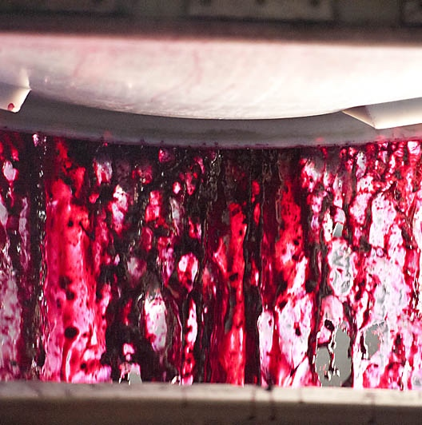
SẢN XUẤT RƯỢU VANG Ở
LANGHORNE CREEK
Thường sản xuất nhiều rượu hơn McLaren Vale và gần bằng Barossa
Hầu hết các loại rượu đều là rượu vang đỏ; lên men mở và ủ trong thùng gỗ sồi là điển hình
Phối trộn là một kỹ thuật phổ biến
Tập trung nhiều hơn vào vườn nho để giảm thiểu sự can thiệp vào nhà máy rượu
Notes:
CÂU HỎI GỢI Ý THẢO LUẬN:
– Sự phổ biến của các giống nho đỏ hình thành biện pháp trồng nho và sản xuất rượu vang của vùng này như thế nào?
– Tại sao nho Cabernet của Langhorne Creek lại thành công với dòng vang đơn nho cũng như trong rượu vang phối trộn?
– Loại, tuổi và kích thước của thùng gỗ sồi có tác động gì đến phong cách rượu vang? Các nhà sản xuất rượu đưa ra những quyết định này như thế nào?

Slide 14



LANGHORNE CREEK
5 GIỐNG NHO HÀNG ĐẦU
CABERNET
SAUVIGNON
CHARDONNAY
MERLOT
RIESLING
SHIRAZ
SHIRAZ
38%
CABERNET SAUVIGNON
29%
CHARDONNAY
10%
MERLOT
9%
RIESLING
3%
Notes:
ĐÂY LÀ THỜI ĐIỂM THÍCH HỢP ĐỂ THƯỞNG THỨC VÀ THẢO LUẬN VỀ HƯƠNG VỊ CÁC LOẠI RƯỢU VANG KHÁC NHAU.
Langhorne Creek là xứ sở rượu vang đỏ, được biết đến với các loại rượu vang có độ đậm đà, kết cấu tốt và ngọt ngào, dễ tiếp cận. Đó là nhờ quả có thời gian chín lâu hơn. Những cơn gió mát vào buổi chiều tạo nên vị chát dịu dàng, chất mọng nước đặc trưng của nho tại vùng này.
+ CHƯƠNG TRÌNH BỔ SUNG Quý vị sẽ tìm thấy tài liệu cho hầu hết các chương trình tại www.australianwinediscovered.com

Slide 15

LANGHORNE CREEK
SHIRAZ
THƯỜNG ĐƯỢC PHỐI TRỘN VỚI CABERNET SAUVIGNON
HƯƠNG VỊ HÀO PHÓNG VÀ
ĐẬM ĐÀ
SHIRAZ
HƠN
1/3
TỔNG SẢN LƯỢNG
HÀNG NĂM
HƯƠNG VỊ ĐIỂN HÌNH
Quả mọng đen
Mận
Cam thảo
Tiêu
Gia vị
Notes:
Langhorne Creek có lịch sử sản xuất rượu vang Shiraz lâu đời với hương vị phong phú, đậm đà, thể hiện hương vị dâu đen, với các gia vị tinh tế và một chút vị the của bạc hà.

Slide 16
Đặc điểm
SHIRAZ
MÀU SẮC
Shiraz
Nhẹ
Vừa
Đậm
ĐỘ ĐẬM
Không ngọt
Hơi ngọt
Ngọt
ĐỘ NGỌT
Thấp
Vừa
Cao
SHIRAZ
GỖ SỒI
ĐỘ CHÁT
ĐỘ CHUA
8%
17%
14% – 15%
NỒNG ĐỘ CỒN
Notes:
Langhorne Creek có lịch sử sản xuất rượu vang Shiraz lâu đời với hương vị phong phú, đậm đà, thể hiện hương vị dâu đen, với các gia vị tinh tế và một chút vị the của bạc hà.

Slide 17
LANGHORNE CREEK
CABERNET SAUVIGNON
MỀM MẠI VÀ DỄ UỐNG NHƯNG XỨNG ĐÁNG ĐỂ Ủ LÂU NĂM
THƯỜNG ĐƯỢC PHỐI TRỘN
VỚI SHIRAZ
VƯỢT TRỘI TRONG KHÍ HẬU HẢI DƯƠNG ÔN HÒA
CABERNET SAUVIGNON
HƯƠNG VỊ ĐIỂN HÌNH
Lý chua đen
Mận
Sô cô la bạc hà
Bạch đàn
TIẾP CẬN
1/3
TỔNG SẢN LƯỢNG
HÀNG NĂM
Notes:
Thường nhẹ nhàng và dễ tiếp cận hơn so với rượu vang Cabernet từ một số vùng khác, Cabernet Sauvignon của Langhorne Creek là loại rượu lý tưởng để dùng ngay. Tuy nhiên, rượu có thể được trữ trong nhiều năm để mang lại hương vị duyên dáng.

Slide 18
Đặc điểm
CABERNET SAUVIGNON
MÀU SẮC
Cabernet Sauvignon
Nhẹ
Vừa
Đậm
ĐỘ ĐẬM
Không ngọt
Hơi ngọt
Ngọt
ĐỘ NGỌT
CABERNET SAUVIGNON
Thấp
Vừa
Cao
GỖ SỒI
ĐỘ CHÁT
ĐỘ CHUA
8%
14% – 14.5%
17%
NỒNG ĐỘ CỒN

Slide 19

LANGHORNE CREEK
CABERNET SAUVIGNON SHIRAZ
SỰ KẾT HỢP BIỂU TƯỢNG CỦA VÙNG
MỀM MẠI, HÀO PHÓNG
VÀ CÂN BẰNG
CABERNET SAUVIGNON
SHIRAZ
HƯƠNG VỊ ĐIỂN HÌNH
Lý chua đen
Mâm xôi đen
Anh đào đen
Bạc hà
Bạch đàn
Gia vị
CABERNET MANG LẠI SỰ MỀM MẠI VÀ MƯỢT MÀ
SHIRAZ THÊM VỊ CAY ĐẬM ĐÀ
Notes:
Đây chính là loại rượu phối trộn điển hình của vùng, được sản xuất bởi hầu hết các nhà máy rượu vang. Đây là loại rượu vang sang trọng, phong phú với khẩu vị cân bằng và hương vị trái cây đen đậm đà với khoáng chất tinh tế. Thành phần Cabernet Sauvignon có xu hướng mềm và mượt, với hương vị dâu đen/lý chua đen kèm chút vị the của bạc hà, bạch đàn và thảo mộc xanh. Nho Shiraz bổ sung hương vị ngon ngọt và gia vị ấm áp.

Slide 20
Đặc điểm
CABERNET SAUVIGNON SHIRAZ
MÀU SẮC
Cabernet Sauvignon Shiraz
Nhẹ
Vừa
Đậm
ĐỘ ĐẬM
Không ngọt
Hơi ngọt
Ngọt
ĐỘ NGỌT
CABERNET SAUVIGNON
SHIRAZ
Thấp
Vừa
Cao
GỖ SỒI
ĐỘ CHÁT
ĐỘ CHUA
8%
14% – 14.5%
17%
NỒNG ĐỘ CỒN

Slide 21
LANGHORNE CREEK
MALBEC
MỘT TRONG NHỮNG VÙNG QUAN TRỌNG NHẤT ĐỐI VỚI MALBEC
TANNIN MƯỢT NHƯ NHUNG
HƯƠNG THƠM NỒNG NÀN, XỨNG ĐÁNG ĐỂ Ủ LÂU NĂM
MALBEC
HƯƠNG VỊ ĐIỂN HÌNH
Mận
Quả mọng đỏ
Tiêu
Gia vị
RẤT PHÙ HỢP VỚI KHÍ HẬU
Notes:
Dù Malbec thường không được coi là một loại rượu vang đa dạng ở Úc, ở Langhorne Creek, loại rượu này lại có vị thế riêng. Đây là một loại rượu vang có cấu trúc tinh tế từ đậm vừa đến đậm đà, vị chát mượt mà như nhung, hương vị trái cây ngon ngọt và hương đất. Rượu thơm ngát mùi hương violet đặc trưng. Rượu có thể trữ từ 10 năm trở lên.

Slide 22
Đặc điểm
MALBEC
MÀU SẮC
Malbec
Nhẹ
Vừa
Đậm
ĐỘ ĐẬM
Không ngọt
Hơi ngọt
Ngọt
ĐỘ NGỌT
Thấp
Vừa
Cao
MALBEC
GỖ SỒI
ĐỘ CHÁT
ĐỘ CHUA
8%
13.5% – 14.5%
17%
NỒNG ĐỘ CỒN
Notes:
Các giống nho trắng của vùng cũng đáng được chú ý, đặc biệt là Verdelho được sản xuất từ lâu đời. Các giống mới nổi và thay thế đang được chú trọng, chủ yếu là những giống có nguồn gốc Địa Trung Hải.

Slide 23
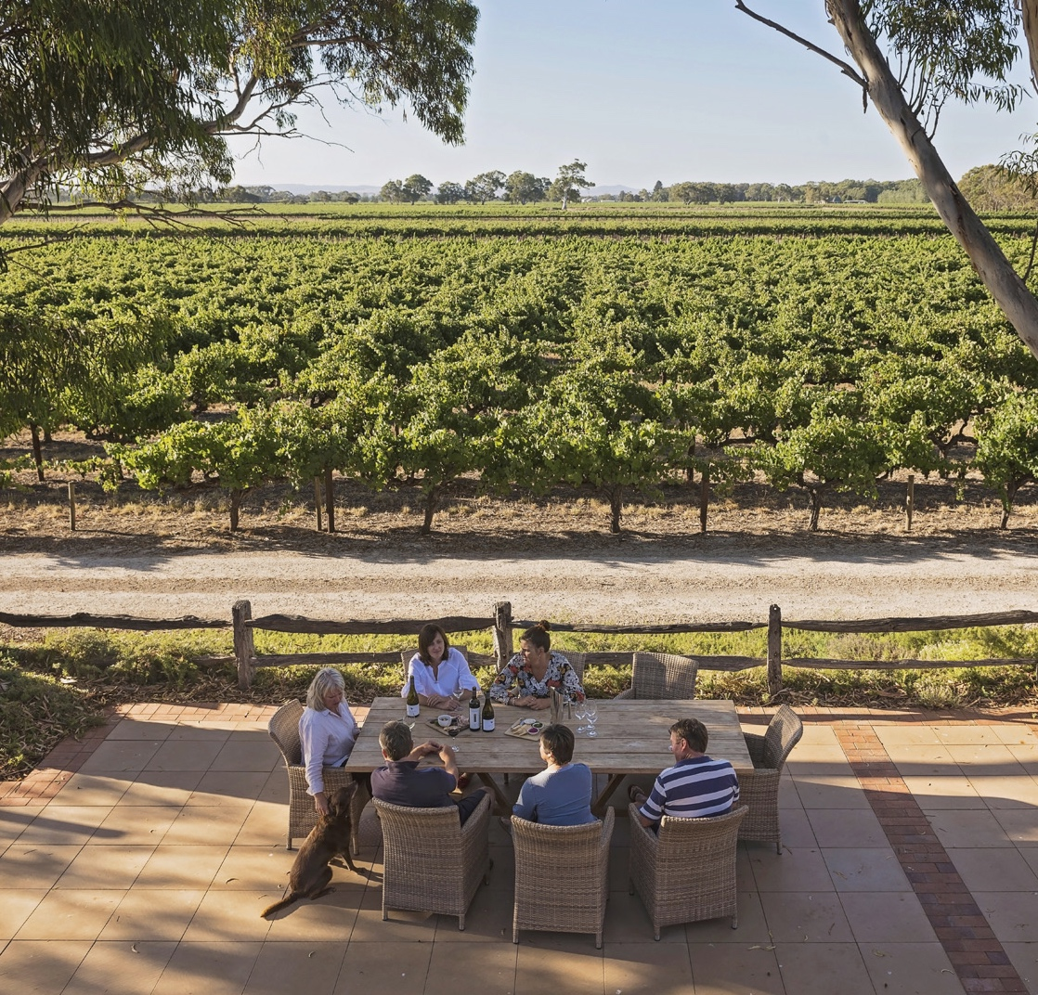
LANGHORNE CREEK
VƯƠN LÊN VỊ TRÍ QUAN TRỌNG
Vùng rượu vang lịch sử với danh tiếng ngày càng tăng về các loại rượu vang đỏ rực rỡ và cộng đồng gắn bó, đầy nhiệt huyết.

Slide 24
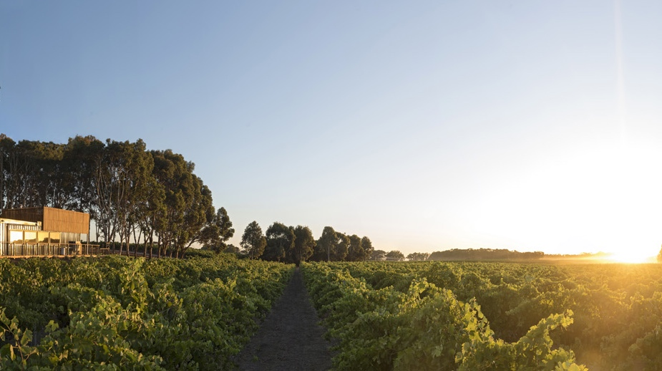
CẢM ƠN
Notes:
Vui lòng truy cập www.australianwinediscovered.com để tìm hiểu thêm về chương trình, công cụ và tư liệu.
Để được giải đáp thắc mắc, vui lòng liên hệ discovered@wineaustralia.com

